Slide 1
Thứ tư ngày 27 tháng 10 năm 2021 Tập đọc Trước cổng trời - Nguyễn Đình Ảnh-

Slide 2
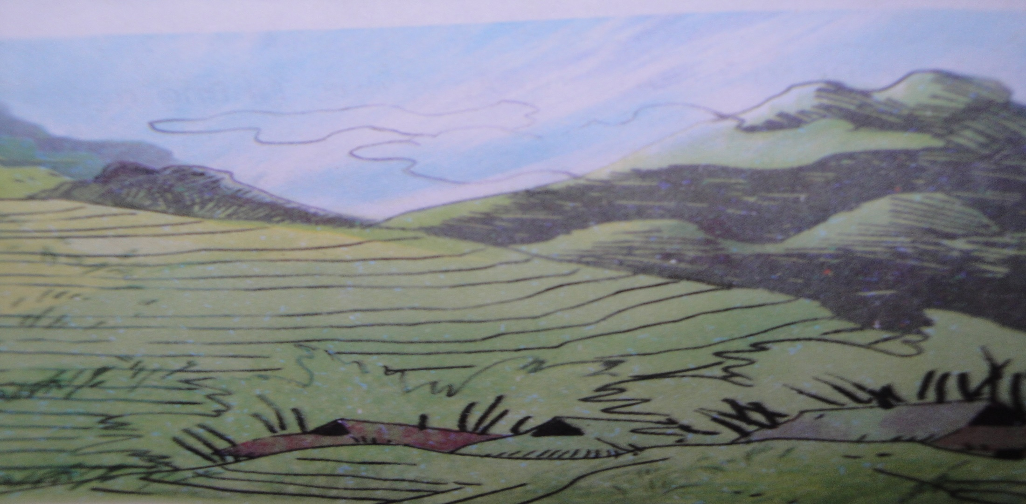
Tranh vẽ những thửa ruộng bậc thang, rừng núi vùng cao. Cảnh ở đây đẹp, trong lành và yên tĩnh.

Slide 3
Bài thơ chia 3 đoạn: Đoạn 1: Từ đầu…. mặt đất? Đoạn 2: Nhìn ra xa… hơi khói Đoạn 3: Còn lại

Slide 4
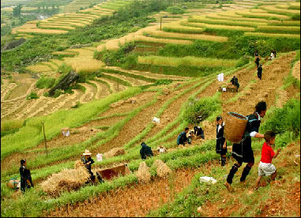
VẠT NƯƠNG

Slide 5
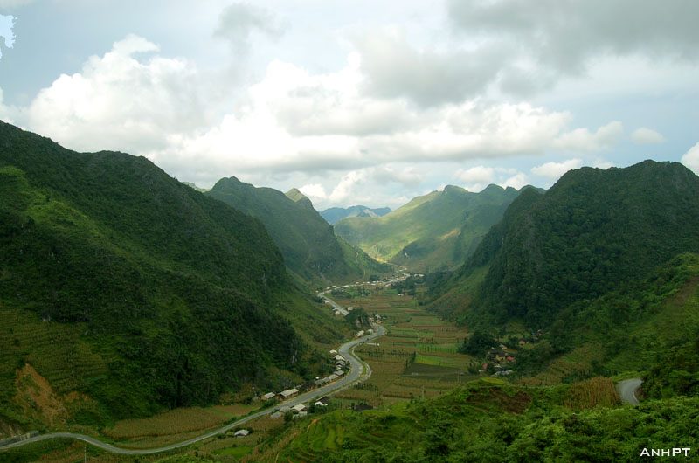

Slide 7
Giữa hai bên vách đá / Mở ra một khoảng trời/ Có gió thoảng,/ mây trôi/ Cổng trời / trên mặt đất?//

Slide 9
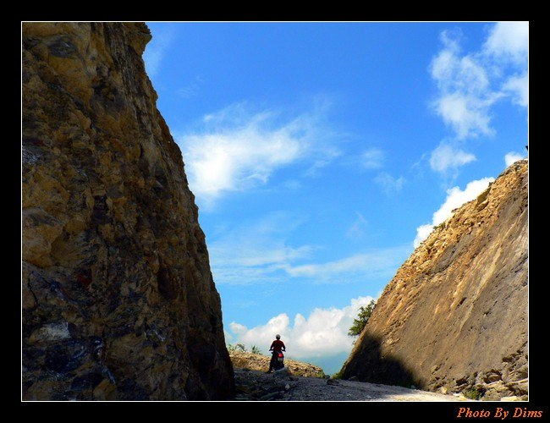

Slide 10
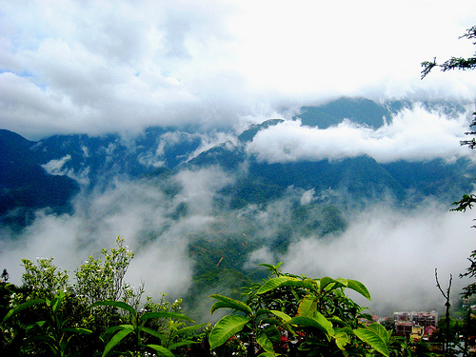

Slide 12
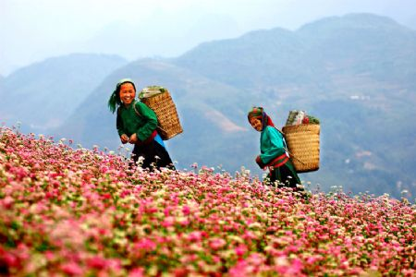

Slide 13
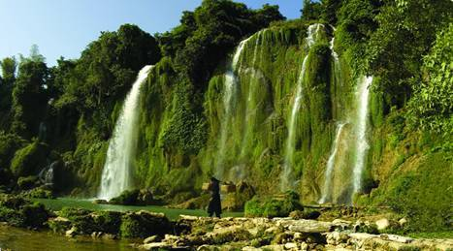
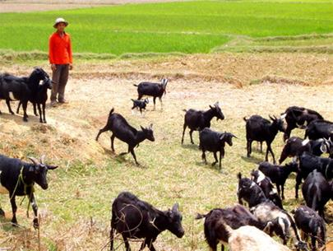

Slide 14
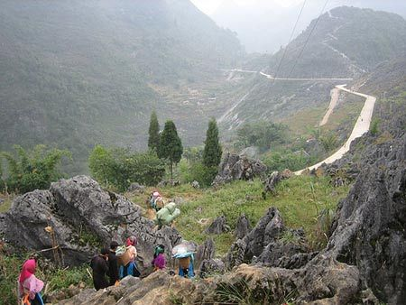

Slide 15
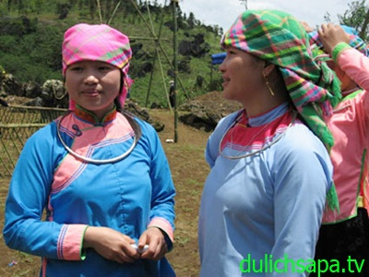
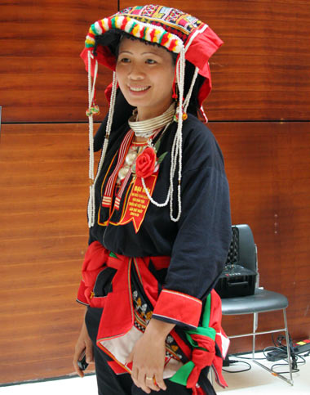
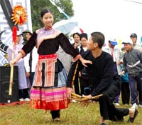
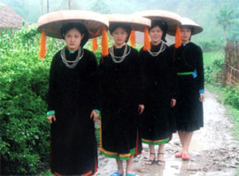
NGƯỜI GIÁY
NGƯỜI DAO
ÁO CHÀM

Slide 16
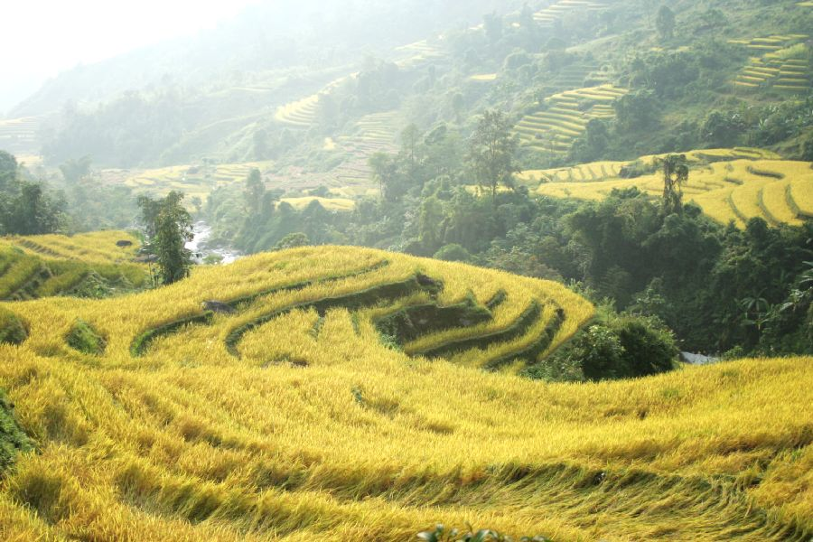
RỪNG HOA
THÁC NƯỚC
RỪNG CÂY
NƯƠNG LÚA

Slide 17
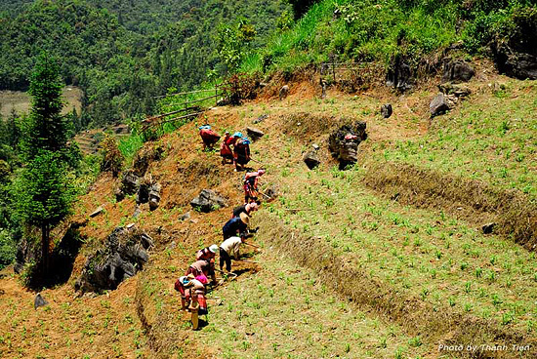
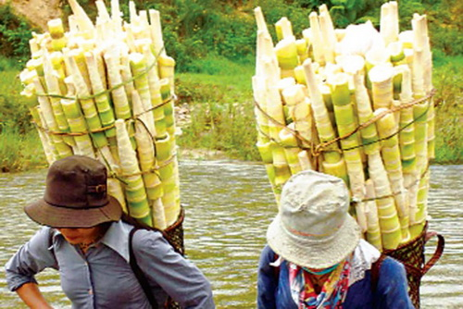
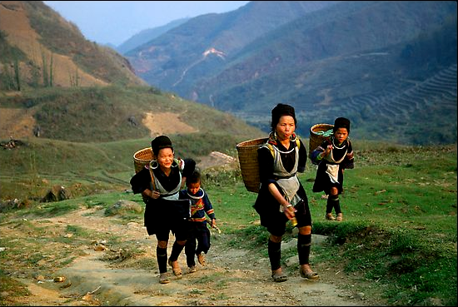

Slide 19
Thứ tư ngày 27 tháng 10 năm 2021 Tập đọc Trước cổng trời - Nguyễn Đình Ảnh-
Nội dung: Ca ngợi vẻ đẹp của cuộc sống trên miền núi cao- nơi có thiên nhiên thơ mộng, khoáng đạt, trong lành cùng những con người chịu thương chịu khó, hăng say lao động làm đẹp cho quê hương.

